Slide 1
PersoSelfService
MSS Manager Self Service
Session d’info pour dirigeants

Slide 2

Qu’est-ce que PersoSelfService ?
Application qui est disponible pour tous les utilisateurs et pour les chefs
Connexion via e-ID ou Token ou
Pourquoi devez-vous utiliser MSS ?
Pour gérer les demandes d’absence
Pour pouvoir consulter des données personnelles de vos collaborateurs
Créer une délégation
Notes:
Pour info:
PersoSelfService est l’application de gestion de PersoPoint pour l’administration du personnel. A partir du module selfservice (ESS/MSS), l’utilisateur a la possibilité de gérer ses données personnelles et d'introduire des demandes de congé.
Il s’agit d’un outil incontournable pour une approche professionnelle et moderne de la gestion des ressources humaines au niveau fédéral.

Slide 3

1. ROLES DU DIRIGEANT
PersoSelfService – Manager Self Service
GESTION DES ABSENCES
= REFUSER / APPROUVER / RENVOYER
CALENDRIER MENSUEL
HISTORIQUE ABSENCES DES COLLABORATEURS
SOLDES DES COLLABORATEURS
EXÉCUTION DES DÉLÉGATIONS
DEMANDE DE CONTRÔLE MALADIE ET SUIVI
DONNÉES PERSONNELLES (chef hiérarchique)
Notes:
Points d’attention:
Release R2001 Février 2020 → « MSS : le chef hiérarchique n’a pas accès aux données d’adresse, de numéros de téléphone et e-mail privé de ses collaborateurs »

Slide 4
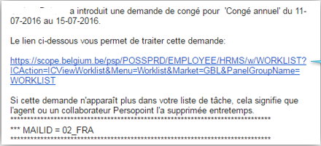

2. ACCEDER AUX DEMANDES D’ABSENCE
Première possibilité
Demande d’absence via PersoSelfService
Vous recevez un
e-mail
Via le lien…
Accédez au composant approprié

Slide 5
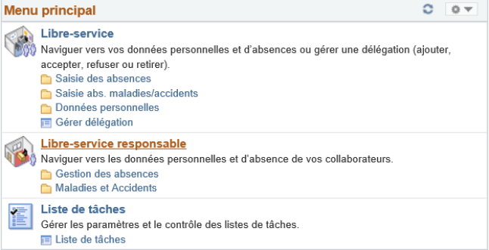
2. ACCEDER AUX DEMANDES D’ABSENCE
Deuxième possibilité
Demande d’absence via PersoSelfService
Vous recevez un
e-mail
Manager Self Service…
Vous ouvrez le composant dans PersoSelfService

Slide 6
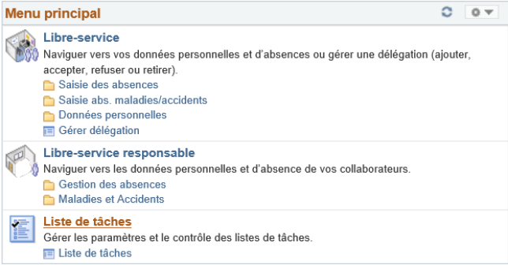
2. ACCEDER AUX DEMANDES D’ABSENCE
Troisième possibilité
Demande d’absence via PersoSelfService
Vous recevez un
e-mail
Liste des tâches…
Vous ouvrez le composant dans PersoSelfService

Slide 7
3. COMMENT GÉRER UNE ABSENCE ?
Il y a 3 possibilités :
Demandes d’absence
Demandes d’absence multiples
Liste des tâches

Slide 8
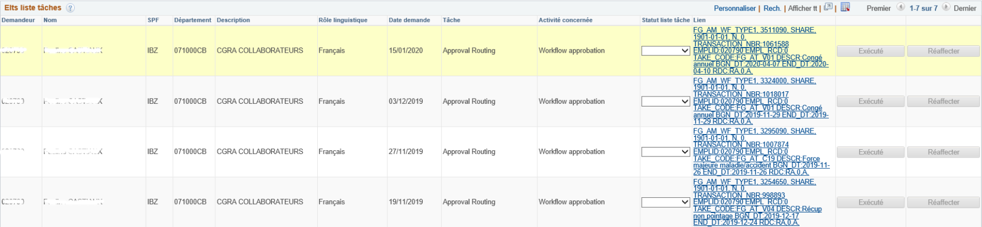

3. COMMENT GÉRER UNE ABSENCE?
La liste des tâches
Vous accédez à un aperçu de toutes les demandes.
Cliquez sur le lien bleu afin de pouvoir gérer la demande.
Notes:
Points d’attention:
Vous accédez à un aperçu des demandes de congé à traiter:
Demandes de congé ouvertes du collaborateur.
Demandes de congé renvoyées par le gestionnaire de dossiers pour lesquelles vous devez prendre une action : en tant que chef, vous devez renvoyer la demande de congé au collaborateur.
Une fois la demande de congé traitée, celle-ci est supprimée de la liste des tâches.

Slide 9
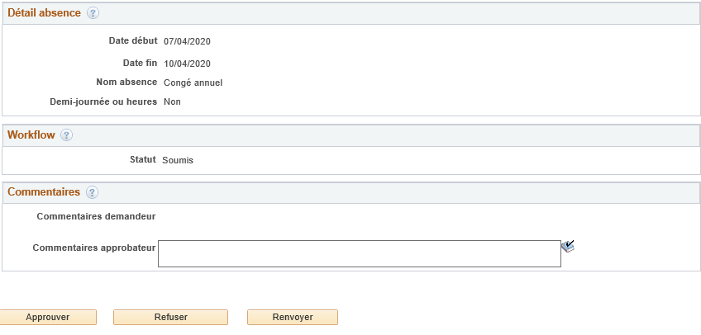
3. COMMENT GÉRER UNE ABSENCE ?
La liste des tâches
.
Vous pouvez Approuver, Refuser ou Renvoyer la demande
Notes:
Points d’attention:
Au bas de la page, vous trouverez les boutons qui vous permettront de traiter la demande

Slide 10
3. COMMENT GÉRER UNE ABSENCE ?
La liste des tâches
1. La liste de tâches
Approuver
Vous êtes d’accord avec la demande
Refuser
Vous n’êtes pas d’accord avec la demande.
Renvoyer
Vous pouvez demander au collaborateur d’adapter la demande, par exemple en proposant d’autres dates.
Le collaborateur est averti par e-mail du renvoi.
Le collaborateur est averti par e-mail de votre refus.
Il ne peut pas éditer sa demande.
À cette fin, vous pouvez utiliser le champ « Commentaires approbateur ».

Slide 11
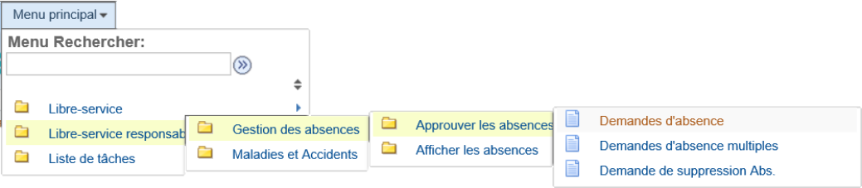
3. COMMENT GÉRER UNE ABSENCE ?
Demandes d’absence
2. Demandes d’absence
Vous accédez à un aperçu de toutes les demandes

Slide 12
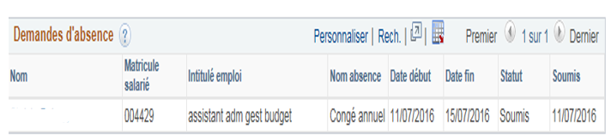
3. COMMENT GÉRER UNE ABSENCE ?
Demandes d’absence
Gaston Lagaffe
Vous accédez au détail de la demande
Notes:
Points d’attention:
Cliquez sur le nom du collaborateur pour approuver, refuser ou renvoyer la demande d’absence

Slide 13
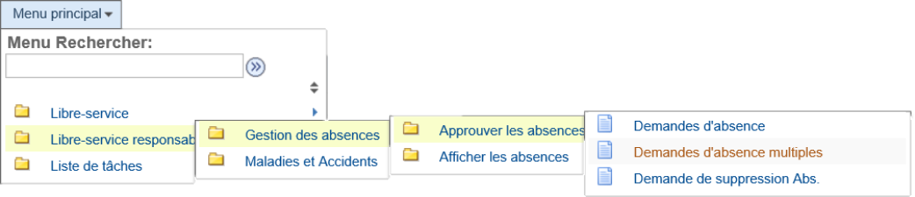
3. COMMENT GÉRER UNE ABSENCE ?
D Demandes d’absence multiple
Vous pouvez Approuver, Refuser ou Renvoyer plusieurs
demandes d'absence de différents collaborateurs
Notes:
Points d’attention:
Possibilité d’approuver, de refuser ou de renvoyer en 1 fois plusieurs demandes d'absence de différents collaborateurs.

Slide 14
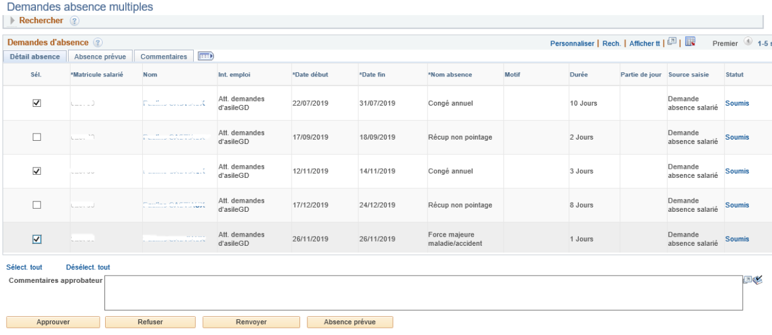




3. COMMENT GÉRER UNE ABSENCE ?
Demandes d’absence multiple
011256
Léon PRUNELLE
021698
Julie DE CHEZSMITH
004586
William LAPOIRE
019025
Erika TASTROF
011256
Rachel DIETRICH
Cochez les collaborateurs pour lesquels vous souhaitez effectuer la même action
Notes:
Points d’attention:
Vous pouvez « Approuver », « Refuser » ou « Renvoyer » la (les) demande(s) d’absence via les bouton en bas de la fenêtre.

Slide 15
4. COMMENT DEMANDER UN CONTRÔLE DE MALADIE ?
AVERTISSEMENT PAR LE COLLABORATEUR
DEMANDE DE CONTRÔLE
SUIVI DES MALADIES
Maladie / accident
Possibilité de demander un contrôle entre 9h05 et 9h15
Notes:
Attention : uniquement si utilisation de l’interface MEDEX

Slide 16
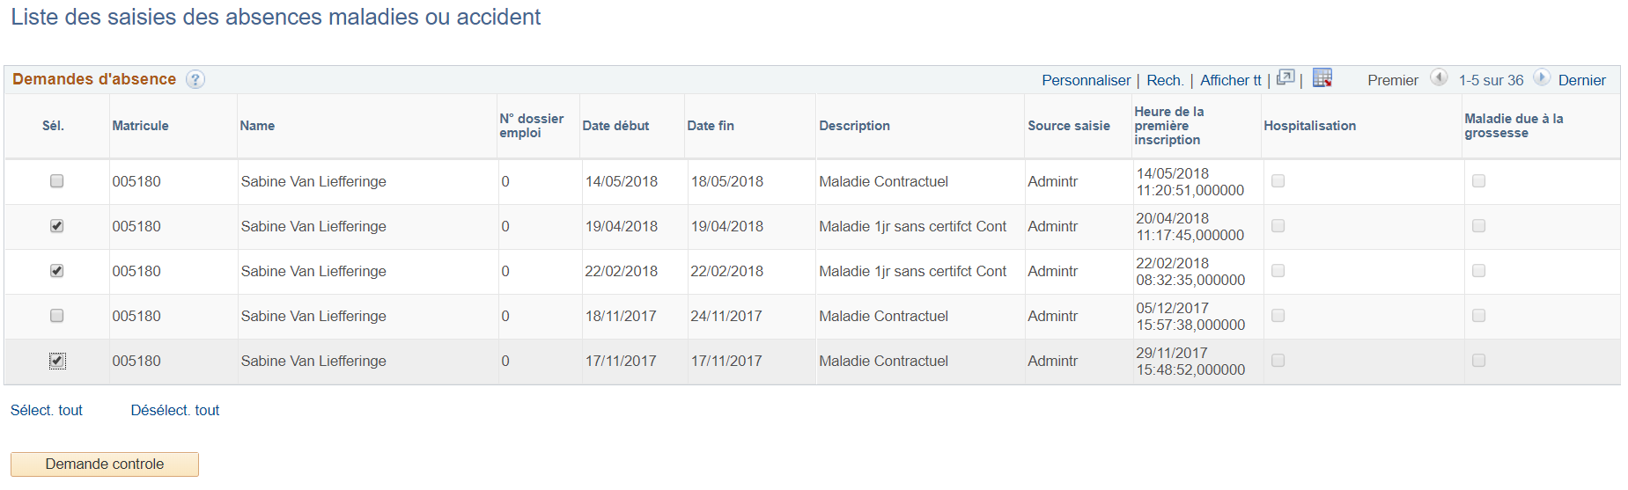
4. COMMENT DEMANDER UN CONTRÔLE DE MALADIE ?
Antoine KELLOUSTIK
Antoine KELLOUSTIK
Cochez les agent pour lesquels vous souhaitez demander un contrôle
Antoine KELLOUSTIK
Antoine KELLOUSTIK
Antoine KELLOUSTIK
Ou cliquez sur le lien ‘Select. tout’ pour demander une visite de contrôle pour tous les agents
Notes:
Points d’attention:
Naviguez dans le menu principal (en haut de l’écran) pour atteindre le composant « Demande de contrôle ».

Slide 17

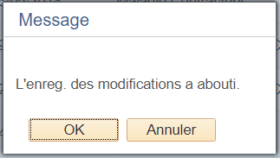

4. COMMENT DEMANDER UN CONTRÔLE DE MALADIE ?
Antoine KELLOUSTIK
Antoine KELLOUSTIK
Antoine KELLOUSTIK
Antoine KELLOUSTIK
Antoine KELLOUSTIK
Notes:
Cliquez sur le bouton « Demande contrôle »

Slide 18
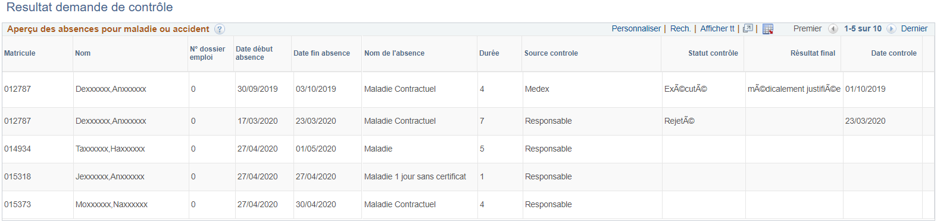
5. SUIVRE LES RESULTATS DU CONTRÔLE
Quels dossiers sont consultables ?
  Les dossiers pour lesquels vous avez demandé un contrôle
  Les collaborateurs qui sont encore absents pour maladie.
Notes:
Points d’attention:
Remarque : Les contrôles effectués par Medex (sur base de Bradford/random) n’apparaissent pas sur la liste.

Slide 19
5. SUIVRE LES RESULTATS DU CONTRÔLE
Antoine KELLOUSTIK
Antoine KELLOUSTIK
Julie DE CHEZSHMIT
Attribué
Pris en charge
En cours
Exécuté
En attente
Rejeté
Annulé
Non pris en charge
Nul
Erika TASTROF
Julien SOREL

Slide 20
5. SUIVRE LES RESULTATS DU CONTRÔLE
Statut contrôle :
  Attribué : attribué à un médecin
  Pris en charge : le médecin a accepté la mission
  En cours : l’agent était absent et a été invité à se présenter au cabinet du médecin
  Exécuté : le contrôle a été réalisé
  En attente : le contrôle n’a pas encore été attribué à un médecin
  Rejeté : la demande a été rejetée par le système
  Annulé : la demande a été annulée par l’employeur
  Non pris en charge : le médecin n’a pas pu prendre en charge le contrôle
  Nul : la demande n’a pas encore été traitée par le système

Slide 21
5. SUIVRE LES RESULTATS DU CONTRÔLE
Antoine KELLOUSTIK
Antoine KELLOUSTIK
Julie DE CHEZSHMIT
Médicalement justifiée
Médicalement justifiée mais pour une période plus courte soit jusque + date et y compris le + date
Médicalement injustifiée
Résultat pas encore disponible
Erika TASTROF
Julien SOREL

Slide 22
Attention!
En cas d’utilisation d’IVR, les informations d’absence pour maladie d’un collaborateur ne sont pas envoyées immédiatement mais 3 fois par jour:
9 heures
13 heures
20 heures

Slide 23
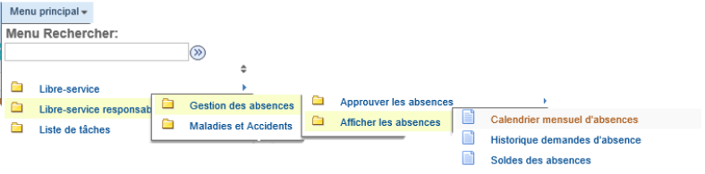
6. CONSULTER LES ABSENCES
Calendrier mensuel d’absences
Possibilité de visualiser les absences et le calendrier de travail pour tous les collaborateurs de votre équipe.

Slide 24
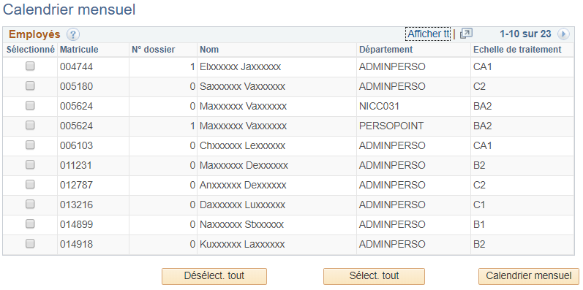
6. CONSULTER LES ABSENCES
Cochez la case pour sélectionner le collaborateur
Cliquez pour sélectionner l’ensemble des collaborateurs
Notes:
Points d’attention:
Sélectionnez un ou plusieurs ou l’ensemble des collaborateurs et actionnez le bouton « Calendrier mensuel ».

Slide 25
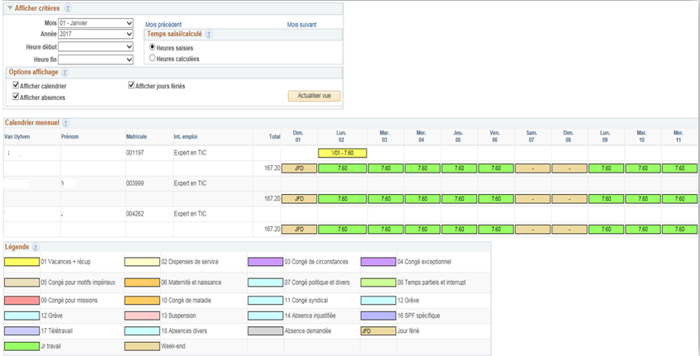
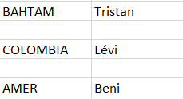
6. CONSULTER LES ABSENCES
Complétez les paramètres de la période à afficher
Absences et calendrier de travail

Slide 26
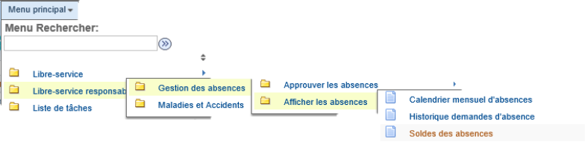
7. CONSULTER LES SOLDES DES ABSENCES
Soldes des absences
Le composant « Soldes des absences » vous permet de consulter le solde de différentes absences de vos collaborateurs

Slide 27
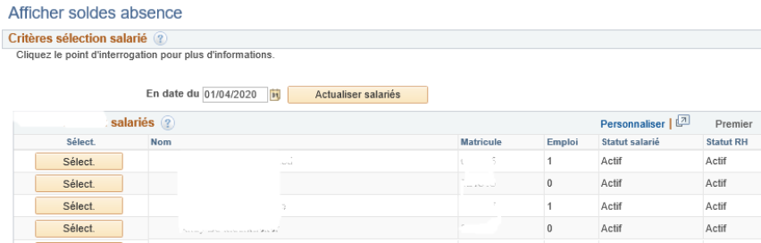
7. CONSULTER LES SOLDES DES ABSENCES
Le champ « En date du » indique les soldes des absences à la date de référence
Gaston LAGAFFE salariés
Nom Matricule
Sélect. Nom Matricule Emploi Statut salarié Statut RH
Cliquez sur un bouton « Sélect. » pour consulter les soldes
Notes:
Points d’attention:
Vous pouvez modifier la date de référence du champ « En date du » afin de visualiser les soldes à un autre moment. Vous devez cliquer sur le bouton « Actualiser salariés » après avoir modifié la date de référence.

Slide 28
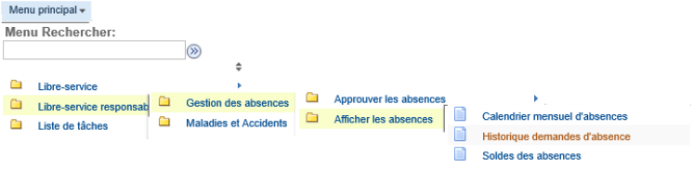
8. HISTORIQUE DEMANDES D’ABSENCE
Ce composant vous permet de consulter l’Historique des demandes d’absence soumises par le collaborateur.

Slide 29
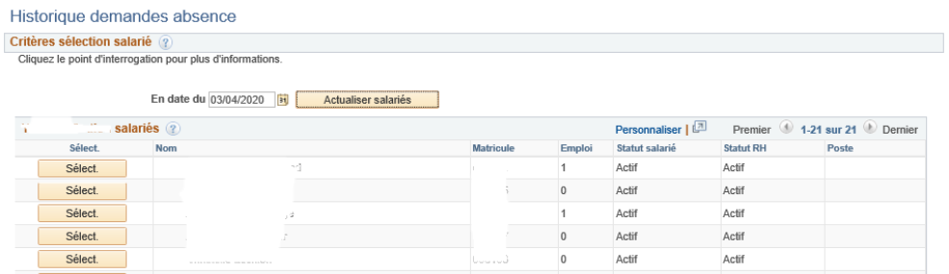

8. HISTORIQUE DEMANDES D’ABSENCE
Consultez l’historique à une date donnée en adaptant le champ « En date du » et activez le bouton « Actualiser salariés »
Gaston LAGAFFE salariés
Cliquez sur un bouton « Sélect. » pour consulter les soldes des absences

Slide 30
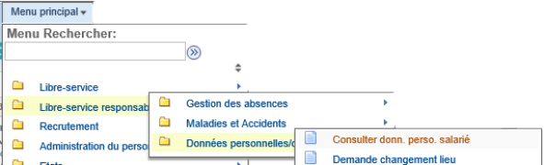

9. DONNÉES PERSONNELLES COLLABORATEUR
Ce composant vous permet de consulter les données d'emploi et certaines données personnelles de vos collaborateurs.

Slide 31
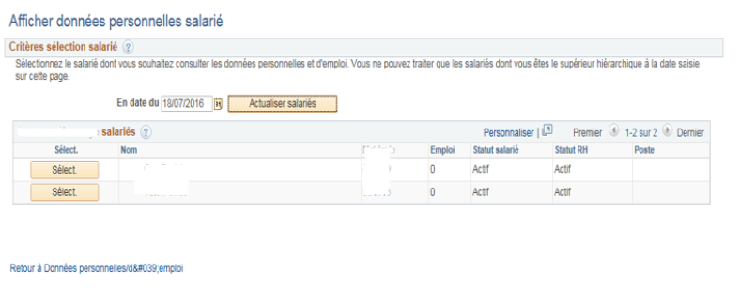


9. DONNÉES PERSONNELLES COLLABORATEUR
En adaptant le champ « En date du » et en actionnant le bouton « Actualiser salariés » vous pouvez consulter les données personnelles à la date déterminée
Léon PRUNELLE salariés
Sélect. Nom Matricule Emploi Statut salarié Statut RH Poste
Cliquez sur un bouton « Sélect. » pour consulter les données personnelles

Slide 32
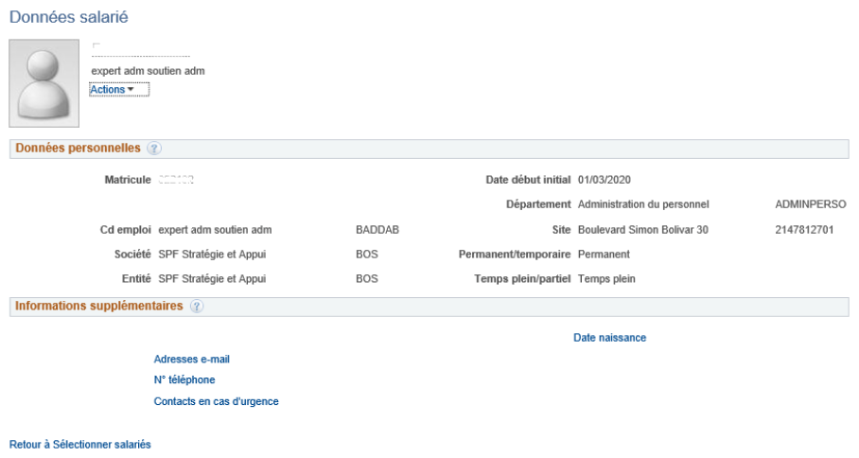

9. DONNÉES PERSONNELLES COLLABORATEUR
Les données d’emploi : matricule, code emploi, société…
Cliquez sur un lien pour accéder aux données détaillées
Le chef hiérarchique n’a pas accès aux données d’adresse, de numéros de téléphone et mail privé de ses collaborateurs
Notes:
Points d’attention:
Les données d’emploi :
Matricule : numéro spécifique à chaque membre du personnel dans PersoSelfService
Code emploi
Société (entité juridique pour laquelle travaille le salarié, elle possède un numéro BCE unique à la Banque-Carrefour des Entreprises).
Une fois dans le composant, cliquez sur le lien:
« Retour à Données salarié » pour revenir à la liste des données personnelles.
« Retour à Sélectionner salariés » pour sélectionner un nouveau salarié.

Slide 33
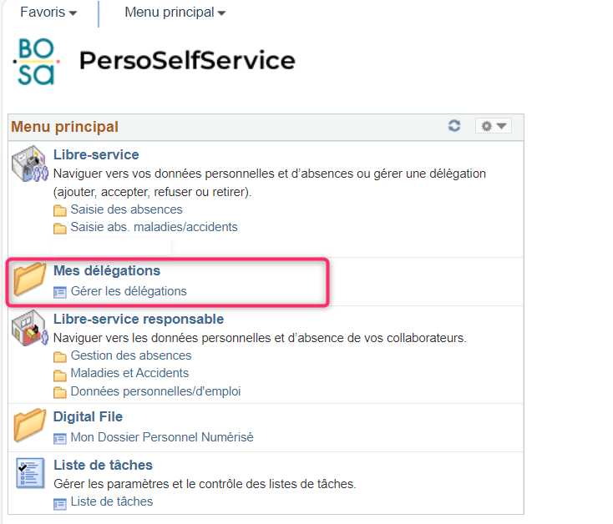
10. DÉLÉGATIONS
En cas d’absence, vous pouvez, en tant que dirigeant, déléguer votre tâche à un autre collaborateur pour une période déterminée
Demander une délégation
Accepter une délégation
Délégation active pendant la période demandée

Slide 34
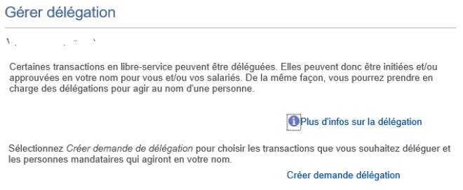
10. DÉLÉGATIONS
Plus d’info sur la délégation*
Gaston LAGAFFE
Notes:
* Voir diapositive suivante…

Slide 35

10. DÉLÉGATIONS
Qu'est-ce que la délégation?
Vous serez absent(e) du bureau pour une certaine période et vous souhaitez qu’un collaborateur s’occupe de vos tâches : vous pouvez déléguer tout ou partie de celles-ci. A cette fin vous pouvez créer une demande de délégation via le lien « Créer demande de délégation ».
Pour gérer vos délégations, vous aurez recours aux liens « Consulter mes mandataires » pour afficher la liste des tâches que vous avez délégué à une autre personne (pour les révoquer), ou « Consulter mes autorités déléguées » pour afficher celles qui vous ont été déléguées (pour les accepter ou les refuser).

Slide 36
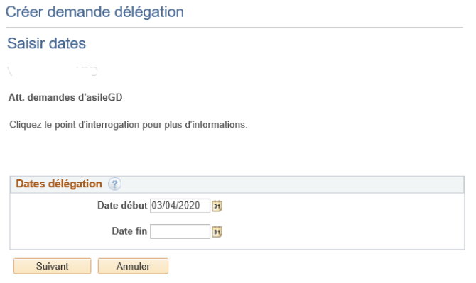
10. DÉLÉGATIONS
Gaston LAGAFFE
Utilisez les champs « Date début » et « Date fin » pour définir la période de délégation
Notes:
Points d’attention:
La « date début » doit être le jour même ou dans le future.
La « date de fin » doit être égale, postérieure à la date de début ou le champ « Date fin » est laissé vide.

Slide 37
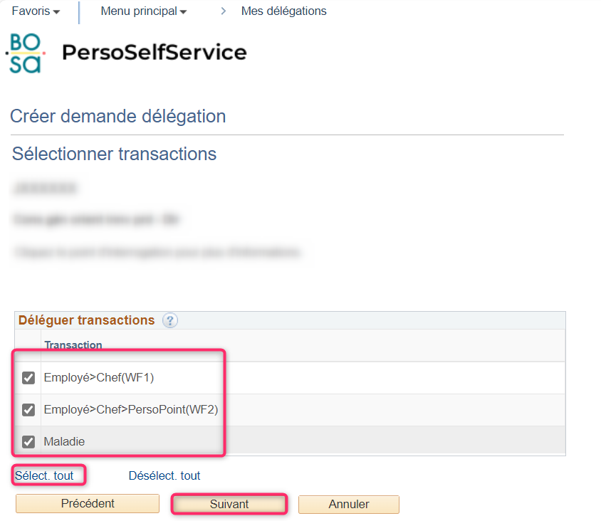


10. DÉLÉGATIONS
Cochez les workflows que vous voulez déléguer
Pour quel(s) workflow(s) souhaitez-vous une délégation ?
Notes:
Points d’attention:
Workflow 1 : il s’agit d’absences qui ne sont approuvées que par le chef.
Workflow 2 : Il s’agit d’absences qui sont approuvées par le chef et par le gestionnaire de dossiers.
Pour le workflow 3 (approbation uniquement par le gestionnaire de dossiers) et le workflow 4 (entièrement hors self-service), le chef reçoit encore les mails informatifs.

Slide 38
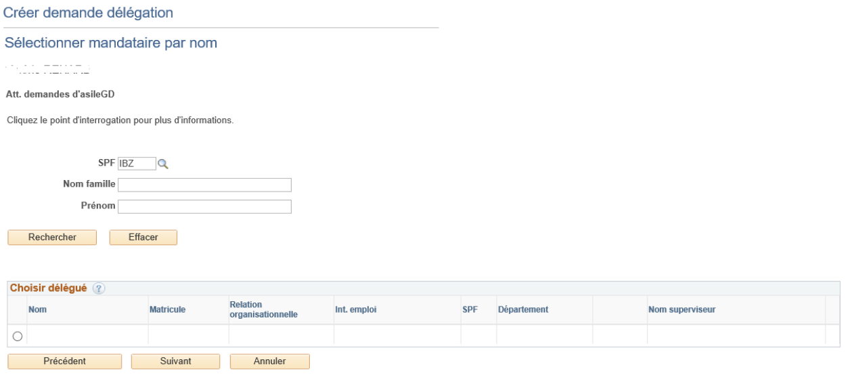

10. DÉLÉGATIONS
Effectuez une recherche sur le nom et/ou le nom de famille de la personne à qui vous souhaitez déléguer
Gaston LAGAFFE
Notes:
Vous pouvez utiliser le bouton ‘Effacer’ pour vider les critères de recherche (prénom ou nom de famille).
Vous obtenez une liste des personnes qui correspondent aux critères de recherche.

Slide 39
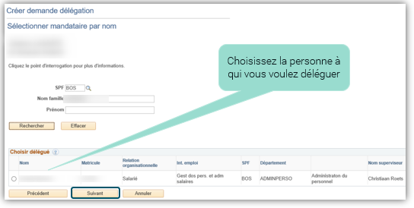
10. DÉLÉGATIONS
Notes:
Points d’attention:
Pour revenir à l’écran précédent, cliquez sur « Précédent »
Pour annuler toute la demande de délégation, cliquez sur « Annuler »

Slide 40
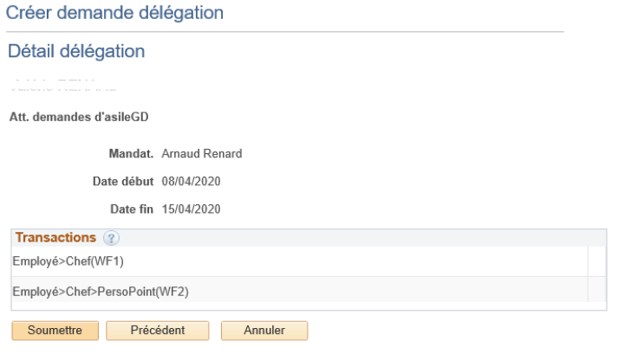

10. DÉLÉGATIONS
Aperçu des données introduites
Gaston LAGAFFE
Notes:
Points d’attention:
Pour revenir à l’écran précédent, cliquez sur « Précédent »
Pour annuler toute la demande de délégation, cliquez sur « Annuler »

Slide 41
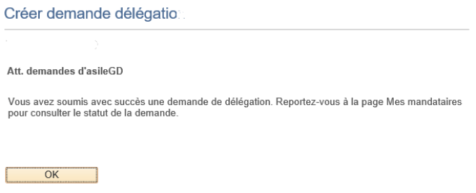

10. DÉLÉGATIONS

Slide 42
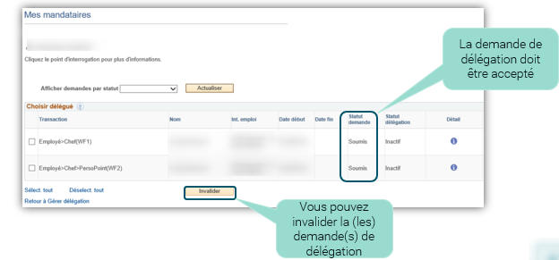
10. DÉLÉGATIONS
Notes:
Points d’attention:
Les statuts :
Accepté : la demande de délégation est acceptée
Rejeté : la demande de délégation est rejetée
Terminé : la délégation est terminée
Soumis : la demande de délégation est soumise. Le délégué n’a pas encore réagi.
Invalidé : le chef a retiré ou annulé la délégation.

Slide 43
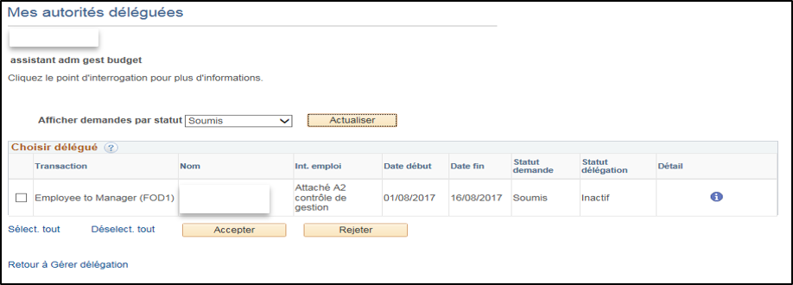
10. DÉLÉGATIONS
POINTS D’ATTENTION
Le collaborateur qui reçoit une demande de délégation est automatiquement averti par e-mail.
Le message comprend un lien direct vers « Gérer délégations ».
William LAPOIRE
L’utilisateur peut accepter ou refuser la demande
Gaston LAGAFFE

Slide 44
10. DÉLÉGATIONS
POINTS D’ATTENTION
Quand vous avez un statut de demande « Accepté » et un statut de délégation « Inactif », cela signifie que la date pour gérer les absences des collaborateurs n’a pas encore été atteinte. Dès que la date initiale de la période de délégation est atteinte, le statut devient actif.
Le menu principal du délégué est automatiquement adapté pour la période fixée. Quand la période est dépassée, le composant Selfservice Manager disparaîtra à nouveau automatiquement du menu principal.
Une autre raison expliquant la disparition soudaine du Selfservice Manager du menu principal est le retrait de la délégation par le demandeur ou par PersoPoint.

Slide 45
10. DÉLÉGATIONS
POINTS D’ATTENTION
Il se peut que certaines demandes de vos collaborateurs ne soient pas visibles. Les demandes qui ont été introduites par le collaborateur avant la date de la demande de délégation restent visibles uniquement pour le chef initial.
Exemple : Une demande de délégation a été exécutée le 12/01/2024 pour la période du 10/01/2024 au 31/01/2024inclus. Ce n’est qu’à partir du 12/01/2024 que les demandes seront visibles pour le chef délégué.
Le délégué a aussi accès aux soldes d’absence et à l’historique des absences de vos agents.

Slide 46

Merci pour votre participation

